Slide 1


Período analisado 01/05/2026 — 31/05/2026
Relatório de Performance Digital
TRIUNFO · MAIO 2026
Apresentação executiva com dados consolidados de Meta Ads, Google Ads e Google Analytics.
Atualização com dados reais de maio, com foco em leads, eficiência de custo e qualidade de tráfego para Triunfo.
Fonte: Meta Ads, Google Ads e Google Analytics — Maio 2026
Apresentação executiva

Slide 2
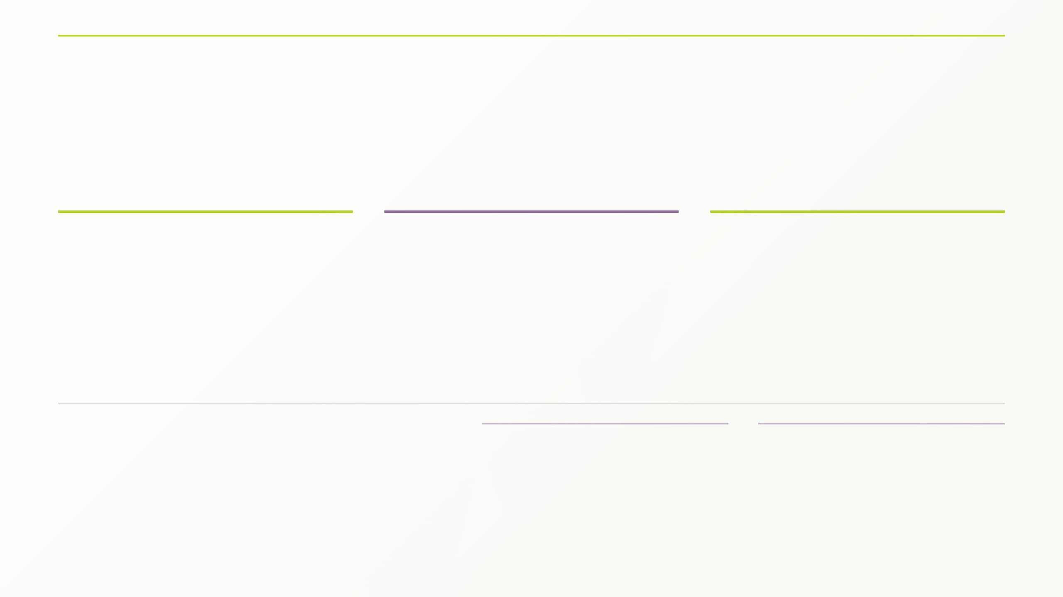
TRIUNFO
Visão executiva · Maio 2026
Maio exigiu mais eficiência com menos verba
O novo relatório mostra forte geração de visibilidade e tráfego: 161.978 impressões e 2.952 cliques com investimento consolidado em mídia paga.
R$ 4.470,66
161.978
2.952
investimento total
impressões
cliques
Soma de Meta Ads, Google Ads e campanhas patrocinadas adicionais.
Exposição consolidada do ecossistema pago no período.
Tráfego total reportado nas frentes de mídia analisadas.
A prioridade é converter alcance e cliques em contacto comercial.
O que funcionou
O ponto crítico
Google Ads manteve volume de cliques (+3,6%) com CPC 47% menor. CPM do Meta caiu em todos os mercados, melhorando a eficiência de distribuição.
Leads Meta caíram 40% (15 para 9) e CPL subiu 10%. Investimento menor explica parte, mas a eficiência por real gasto também piorou. Tracking do Google ainda incompleto.
Fonte: Meta Ads, Google Ads e Google Analytics — período de 01/05/2026 a 31/05/2026.

Slide 3
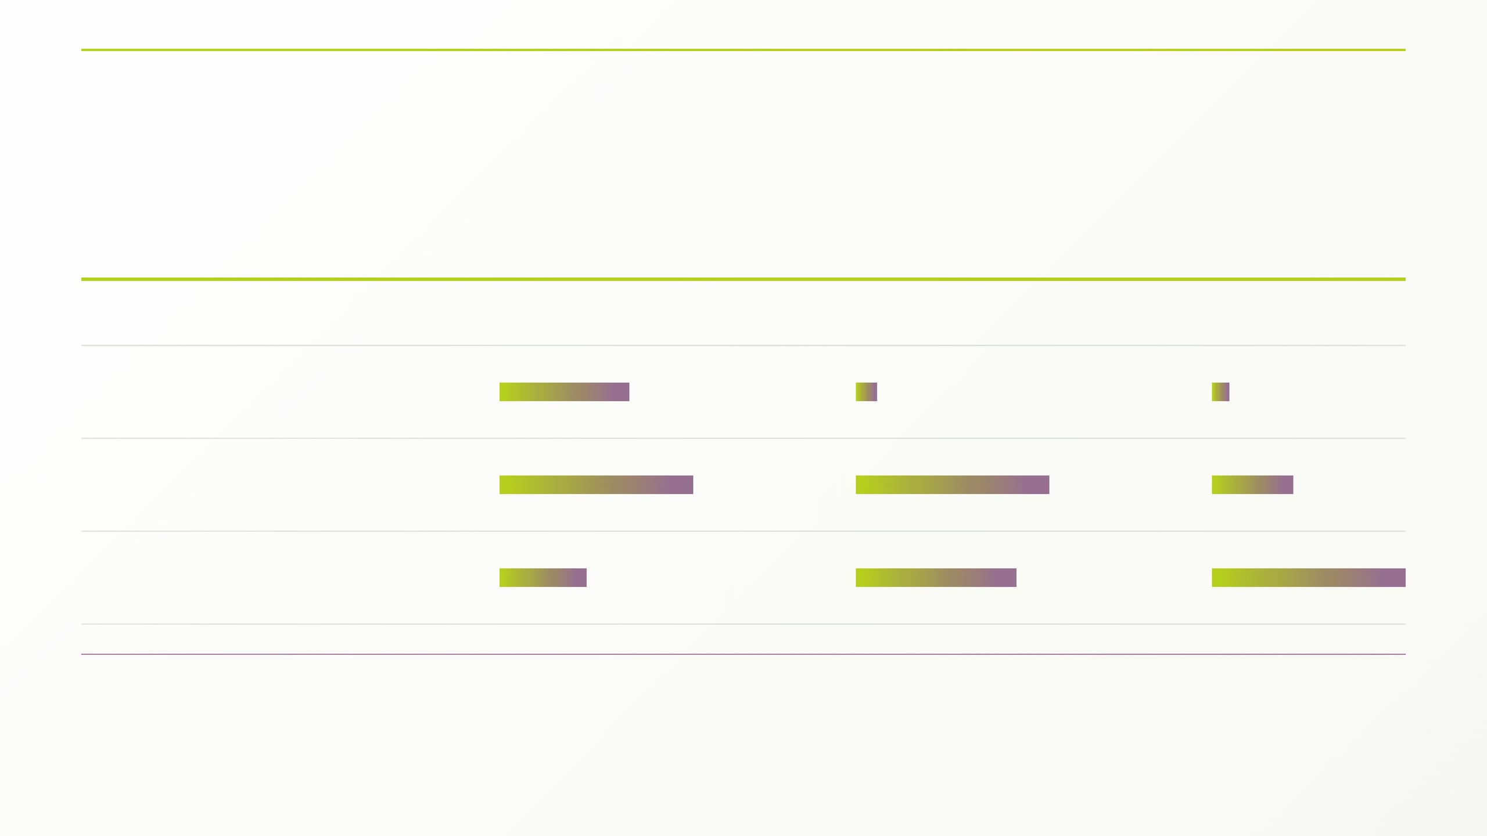
TRIUNFO
Mix de canais · Maio 2026
O mix de canais teve papéis distintos
Meta Ads (campanha leads) e Google Ads (pesquisa) atuaram com papéis distintos em maio. O post impulsionado de Instagram teve veiculação mínima ao final do mês.
CANAL
INVESTIMENTO
IMPRESSÕES
CLIQUES
Meta Ads
R$ 2.035,64
14.530
313
alcance internacional
Google Ads
R$ 2.435,02
147.448
2.639
intenção de pesquisa
Post Instagram
R$ 37,66
3.631
168
visitas ao perfil
Google manteve volume; CPC caiu -47% vs. abril.
Meta concentrou os leads (9 no mês, CPL R$222). Google entregou 2.639 cliques com CPC 47% menor que em abril. O post impulsionado teve alcance de 3.262 com CPC de R$0,22, mas sem objetivo comercial.
Fonte: Meta Ads e Google Ads — período de 01/05/2026 a 31/05/2026.

Slide 4
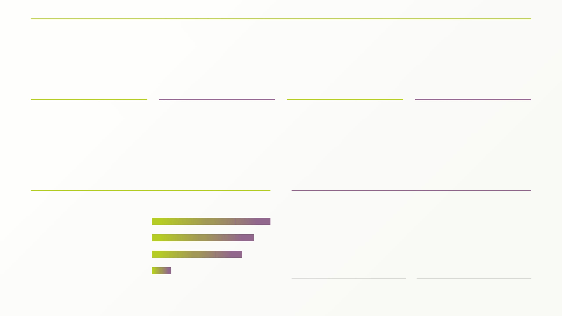
TRIUNFO
Meta Ads · Maio 2026
Meta Ads gerou leads com verba reduzida
Em maio a campanha CA 01/26 manteve operação com investimento 34% menor. Volume de leads caiu 40% (15 para 9), com CPL subindo de R$200 para R$222.
6.833
10.899
145
R$ 1.997,98
alcance
impressões
cliques
valor gasto
-30% vs. abril.
Frequência média de 1,57 no período.
Cliques da campanha CA 01/26 no mês.
CPM médio de R$ 183,34 no período.
VARIAÇÃO VS. ABRIL
LEITURA EXECUTIVA
Verba caiu 34% e leads caíram 40%. CPL subiu 10%.
Cliques
-73%
Alcance
-30%
-41%
Com verba equivalente à de abril, a tendência seria 12 a 14 leads. O Ad 02 (certificações) foi o único criativo com conversão — 100% dos leads no período.
Impressões
CPM médio
+13%
1,33%
R$ 13,78
Fonte: Meta Ads — CA 01/26 [Cadastro] [Internacional], período de 01/05/2026 a 31/05/2026.
CTR total reportado
CPC médio Meta Ads

Slide 5
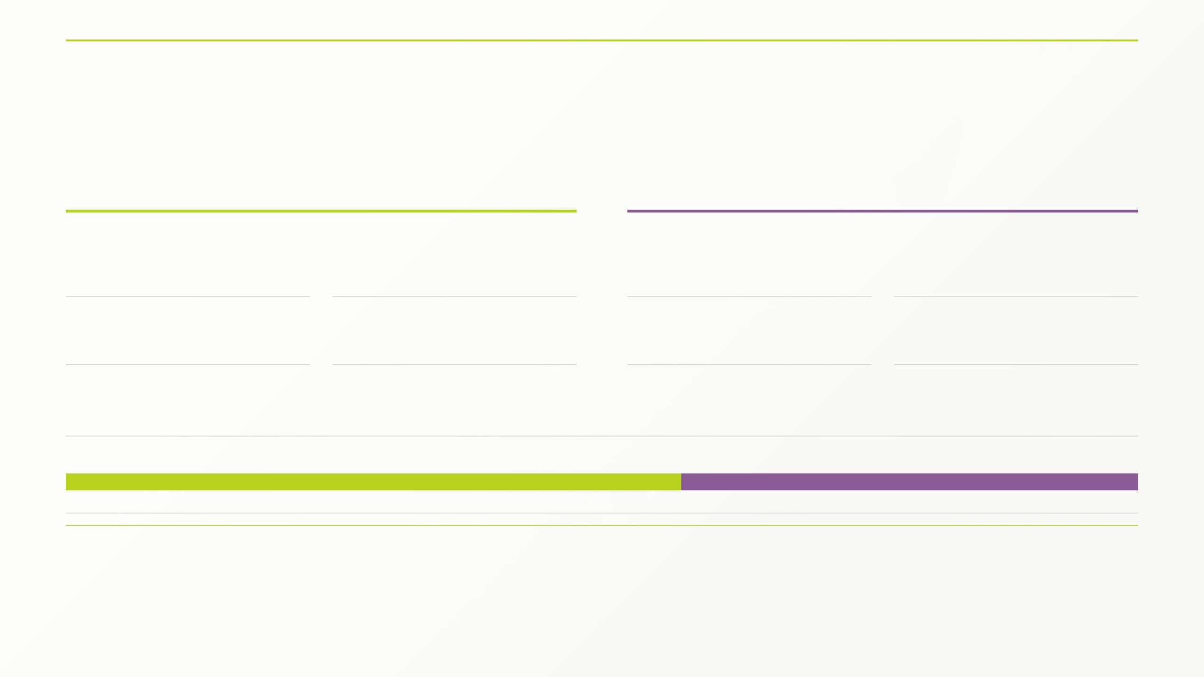
TRIUNFO
Meta Ads · Plataformas · Maio 2026
Instagram liderou volume; Facebook, CPL mais alto
Em maio o Instagram gerou 6 leads (CPL R$187) e o Facebook 3 leads (CPL R$291). Instagram manteve vantagem em volume e custo.
Instagram
51,7%
Facebook
48,3%
MAIOR VOLUME
DOS CLIQUES
MAIOR EFICIÊNCIA
DOS CLIQUES
75
4.045
70
2.998
cliques reportados
pessoas alcançadas
cliques reportados
pessoas alcançadas
R$ 14,98
R$ 1.123,47
R$ 12,49
R$ 874,51
CPC médio
valor gasto
CPC médio
valor gasto
DISTRIBUIÇÃO DOS CLIQUES EM META ADS
TOTAL: 145
Instagram · 75 cliques
Facebook · 70 cliques
O volume veio do Instagram; a custo por lead foi menor no Instagram.
Facebook gerou CPL 55% mais alto (R$291 vs R$187 do Instagram). Avaliar realocação de verba para Instagram nas próximas semanas.
Fonte: Meta Ads — breakdown por plataforma, CA 01/26, período de 01/05/2026 a 31/05/2026.

Slide 6
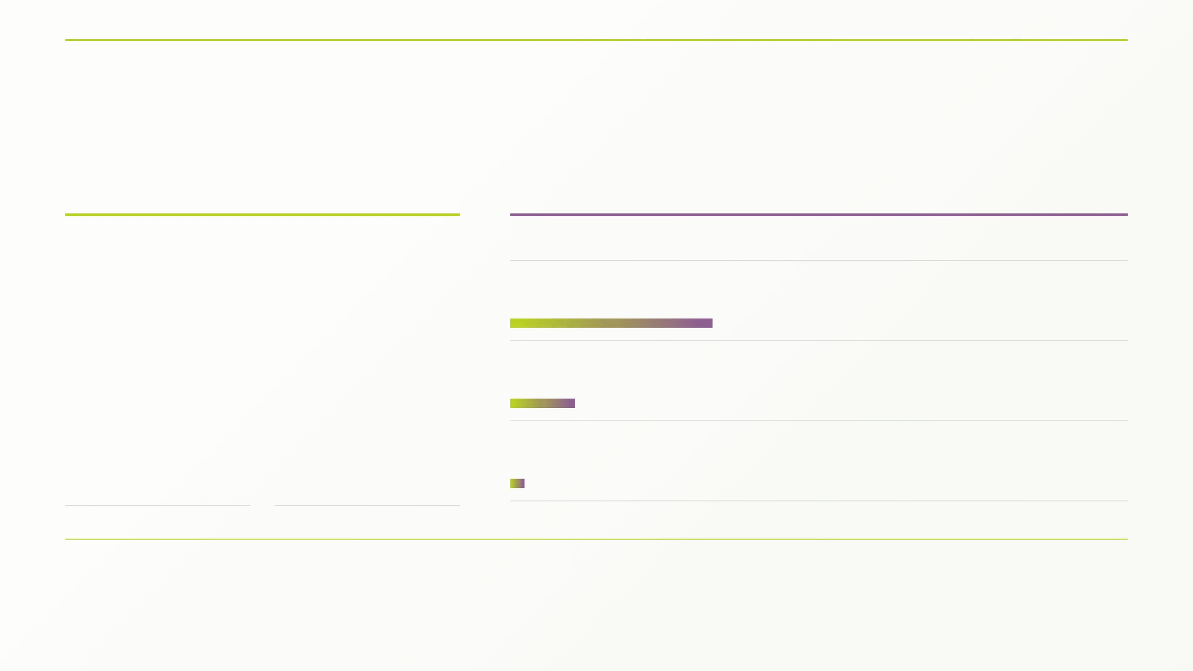
TRIUNFO
Meta Ads · Criativos · Maio 2026
Ad 02 – certificações concentrou todos os leads
Em maio apenas um criativo gerou leads: Ad 02 – certificações. Os demais geraram cliques mas zero conversões.
CRIATIVO VENCEDOR
ANÚNCIO
CLIQUES
CPC
ALCANCE
FREQ.
CPM
Ad 02 – certificações foi o único criativo com leads.
Ad 02 – certificações
127
R$ 13,78
7.852
1,46
R$ 181,04
certificacoes
safra
12
R$ 15,56
5.134
1,37
R$ 207,82
9
—
Ad 01
1
R$ 202,39
465
1,52
R$ 216,77
leads no período
—
9.509
R$ 222,00
alcance
CPL médio
A mensagem de origem deve orientar os próximos testes.
O anúncio vencedor gerou aproximadamente 72% dos cliques entre os três principais criativos, indicando que rastreabilidade, controlo produtivo e procedência são argumentos centrais para escalar a comunicação.
Fonte: Meta Ads — breakdown por anúncio, CA 01/26, período de 01/05/2026 a 31/05/2026.

Slide 7
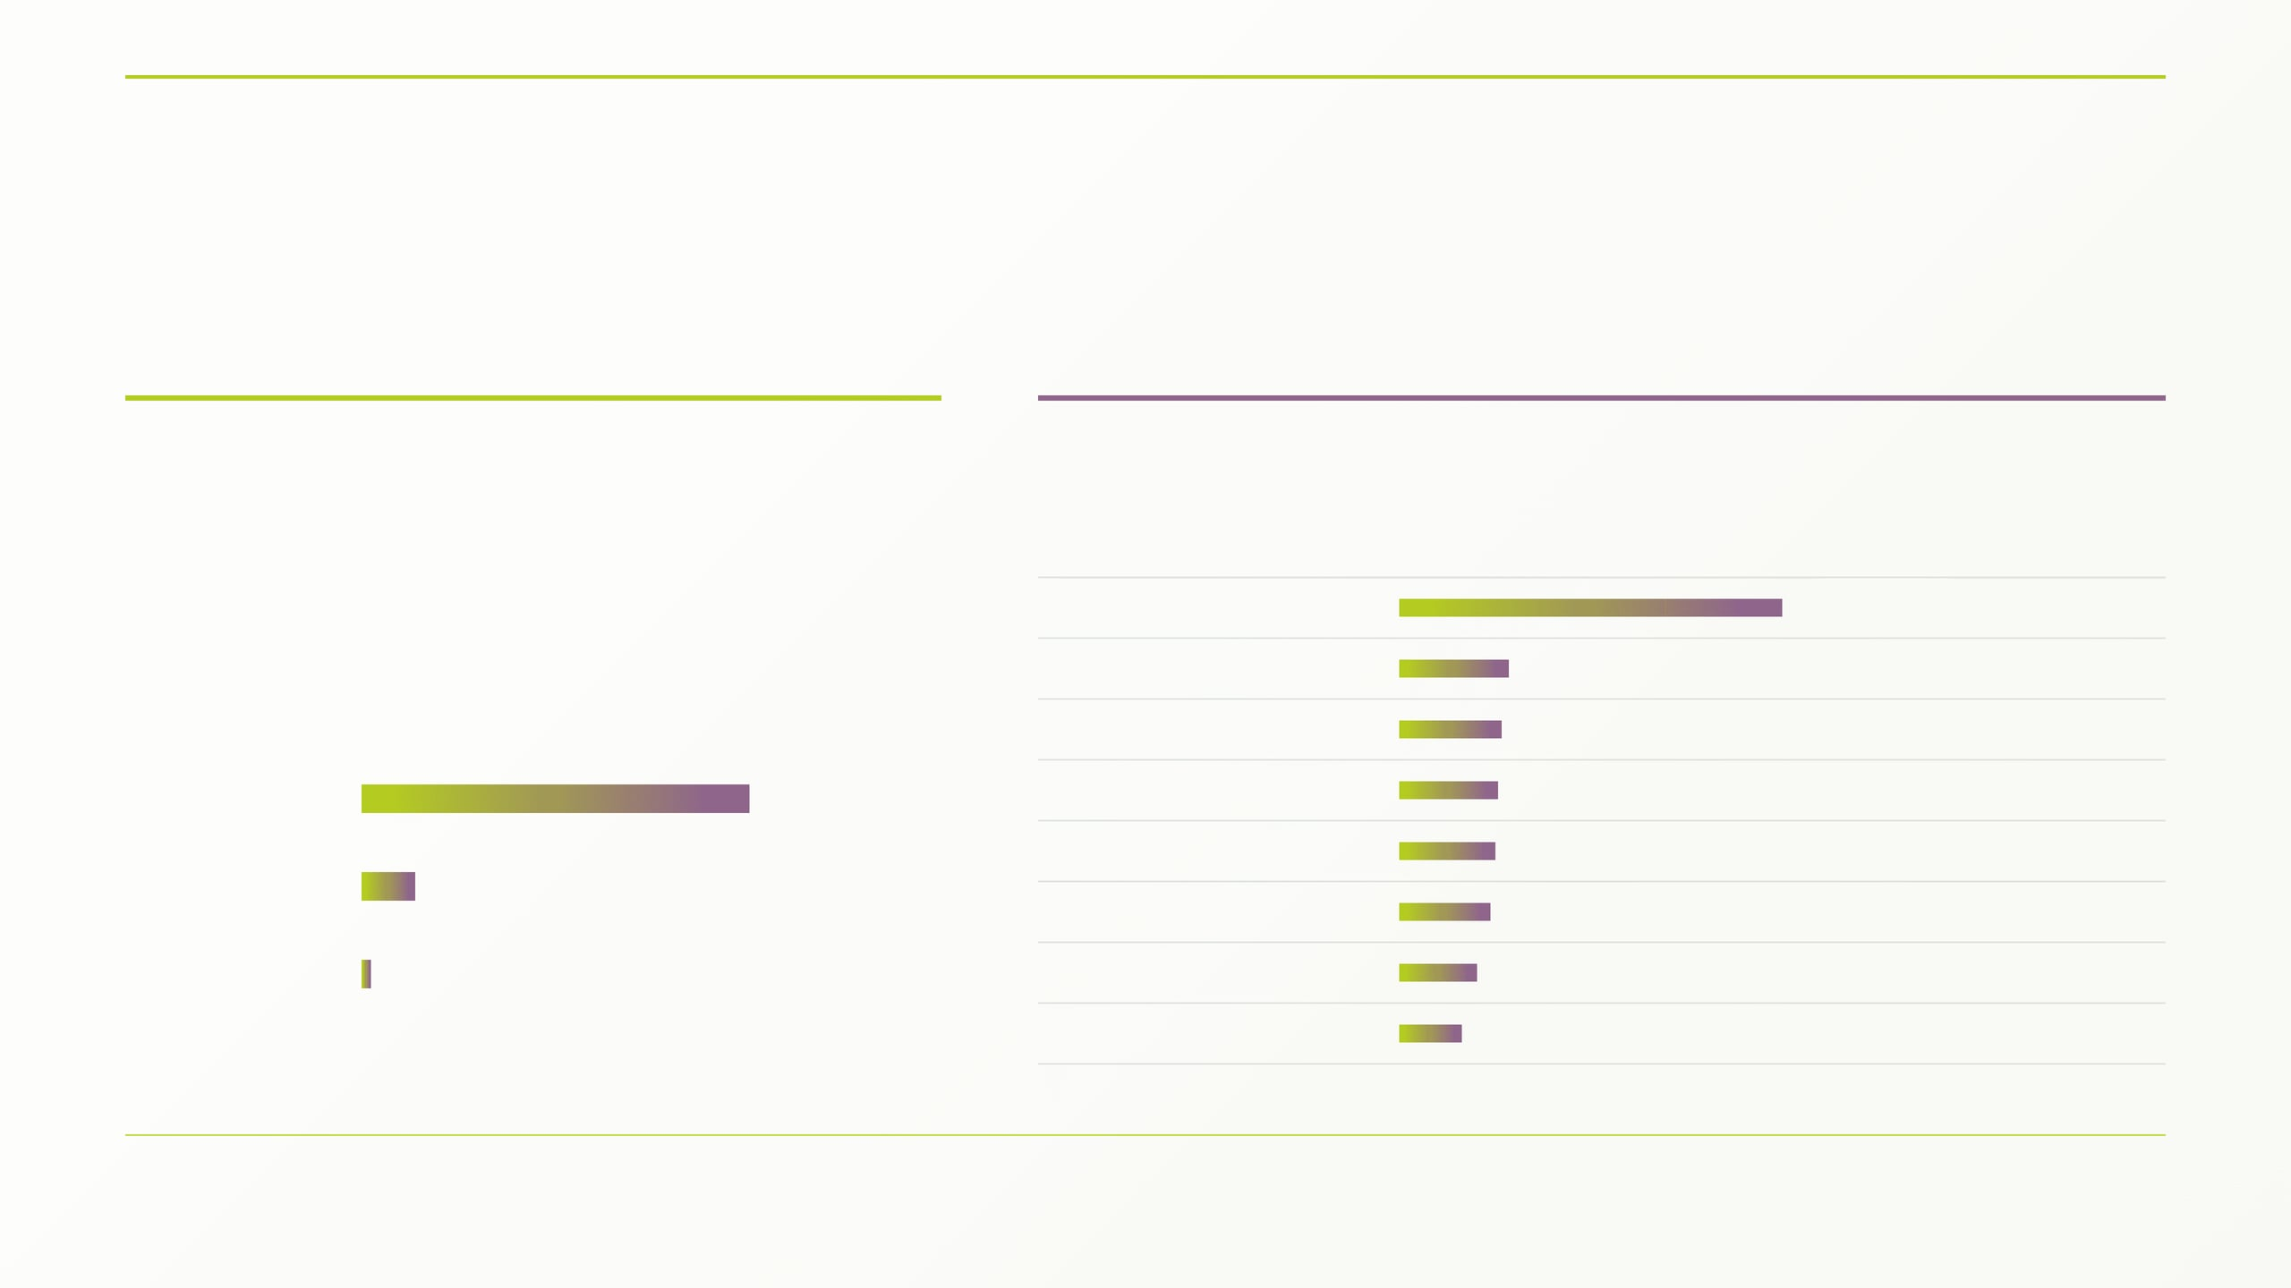
TRIUNFO
Meta Ads · Mercados · Maio 2026
EUA e Emirados lideraram em leads
Em maio a campanha CA 01/26 gerou 9 leads distribuídos por 4 países. EUA concentrou 44% dos leads com 54% do investimento.
LEADS POR PAÍS
PAÍSES — GASTO E LEADS
Dados da CA 01/26 em maio de 2026.
44%
PAÍS
LEADS
GASTO
CPM
EUA
4
R$ 1.074,82
Emirados
2
R$ 226,94
dos leads vieram dos EUA
Canadá
2
R$ 248,62
EUA
4 leads
Espanha
1
R$ 179,30
França
0
R$ 114,64
Emirados
2 leads
Japão
0
R$ 100,84
Canadá
2 leads
Alemanha
0
R$ 108,69
Madrid
294
R$ 151,31
França, Alemanha e Japão consumiram R$248 sem gerar leads. Avaliar continuidade ou adequação de criativos para esses mercados.
Emirados combinam escala e eficiência.
Dubai lidera o alcance e Abu Dhabi mantém CPM competitivo; a recomendação é aprofundar estes mercados com criativos localizados e chamadas comerciais diretas.

Slide 8
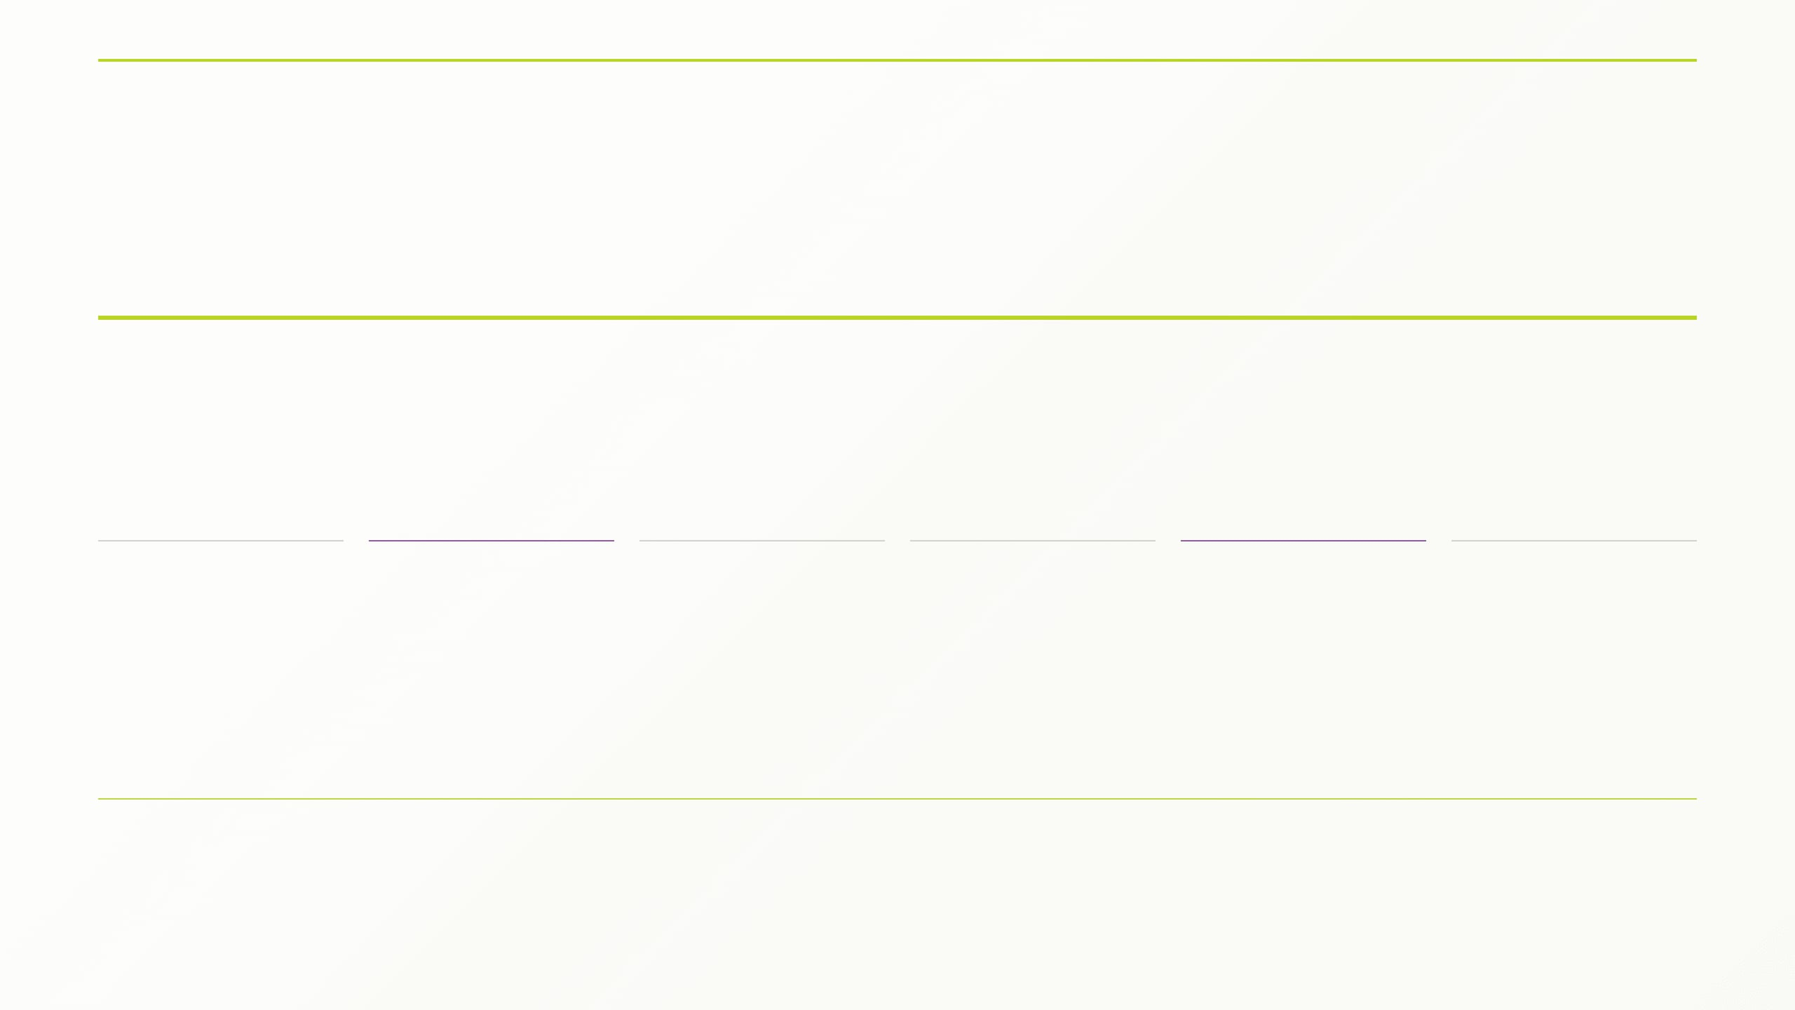
TRIUNFO
Google Ads · Pesquisa internacional · Maio 2026
Google Ads ampliou eficiência com menos verba
Em maio o Google Ads reduziu investimento em 45% mas manteve cliques (+3,6%). CPC caiu de R$1,75 para R$0,92. Zero conversões rastreadas.
A pesquisa entregou 2.639 cliques e reduziu o CPC em 47%, mas o rastreamento de conversões continua incompleto.
147.448
impressões no período
2.639
1,79%
R$ 0,92
R$ 16,51
R$ 2.435,02
0
cliques
CTR
CPC
CPM médio
custo
conversão
+3,6% vs. abril
Taxa de cliques da campanha
-47,4% vs. abril
Custo por mil impressões
Investimento total em Google Ads
Rastreamento incompleto na conta
Força: CPC caiu 47% (R$1,75 → R$0,92) com cliques crescendo +3,6%. Maior eficiência com menor custo.
Próximo passo: zero conversões registradas. O rastreamento de conversões está incompleto em toda a conta.
Atenção: configurar acompanhamento de conversões Configurar conversões no Google Ads é a ação mais urgente desta conta.
Fonte: Google Ads — [PESQUISA] [INTERNACIONAL], período de 01/05/2026 a 31/05/2026.

Slide 9
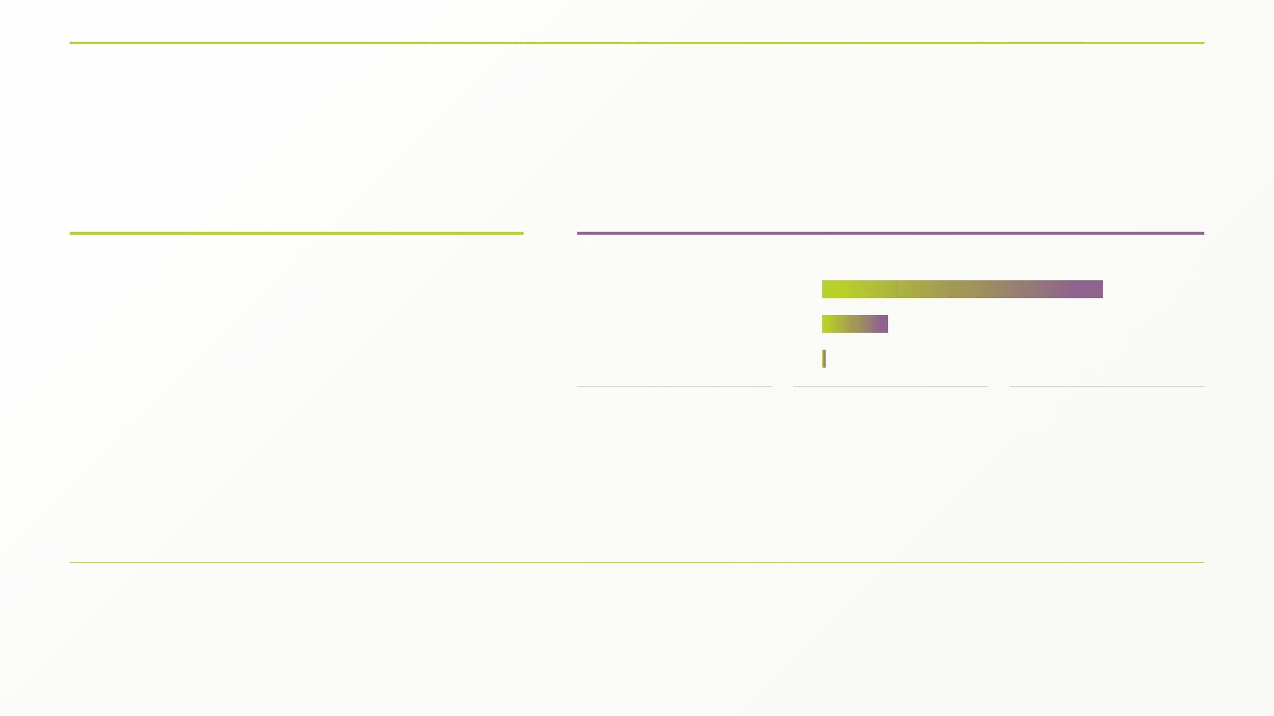
TRIUNFO
Dispositivos e conversão · Maio 2026
Celular segue dominante, conversão sem rastreamento
Em maio o Google Ads não registrou conversões. O padrão de tráfego por dispositivo não foi exportado, porém o comportamento mobile-first da conta mantém-se.
PRINCIPAL LEITURA
CLIQUES POR DISPOSITIVO
Total Google Ads: 2.639 cliques
—
Celulares
—
—
Computadores
—
—
dados de dispositivo não disponíveis em maio
Tablets
—
—
R$ 0,92
0
0%
Em abril foram 2.042 cliques em celulares em abril, contra 480 em computadores e 25 em tablets. O comportamento o padrão de intenção internacional se mantém mobile-first.
CPC médio da campanha de pesquisa
conversões registradas em maio
taxa de conversão rastreada no período
0% de conversões registradas em maio. Rastreamento incompleto na conta.
A jornada é mobile-first, mas rastreamento precisa ser corrigido.
A ação prioritária é configurar o acompanhamento de conversões no Google Ads. Sem esse dado, é impossível mensurar o retorno real do investimento de R$2.435 em maio.
Fonte: Google Ads — período de 01/05/2026 a 31/05/2026.

Slide 10
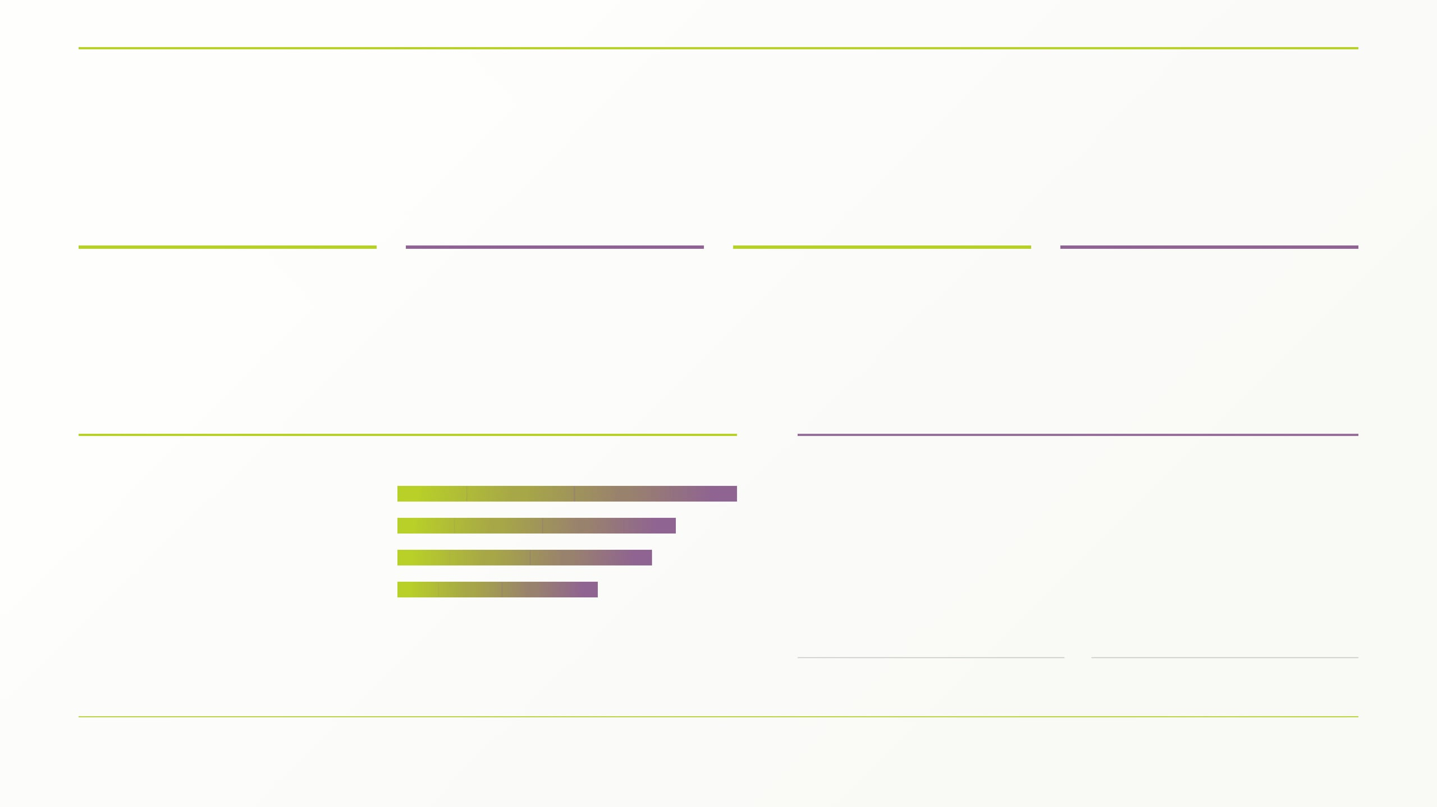
TRIUNFO
Google Analytics · Maio 2026
Tráfego cresceu; qualidade ainda a melhorar
Em maio o site cresceu 9% em usuários ativos e 9% em eventos. A rejeição na página de Produtos subiu de 71,4% para 74,5%.
—
2.582
—
11.213
sessões
usuários ativos
visualizações
eventos
VARIAÇÃO VS. ABRIL
QUALIDADE DE TRÁFEGO
Eventos
+9%
Crescimento de volume sem ganho de qualidade.
Usuários ativos
+9%
Sessões
—
Visualizações
—
Usuários cresceram 9%, mas rejeição na página de Produtos subiu para 74,5%. 82% do tráfego vem de CPC pago. Cada melhoria na página tem impacto direto no custo por contato.
74,5%
15,5s
taxa de rejeição
tempo médio de engajamento/usuário
A maior alavanca é otimizar a página de Produtos.
74,5% dos usuários saem sem interagir. Com 82% do tráfego vindo de CPC pago, otimizar esta página é a maior alavanca disponível. Fonte: Google Analytics — GA4 Triunfo, 01/05/2026 a 31/05/2026.

Slide 11
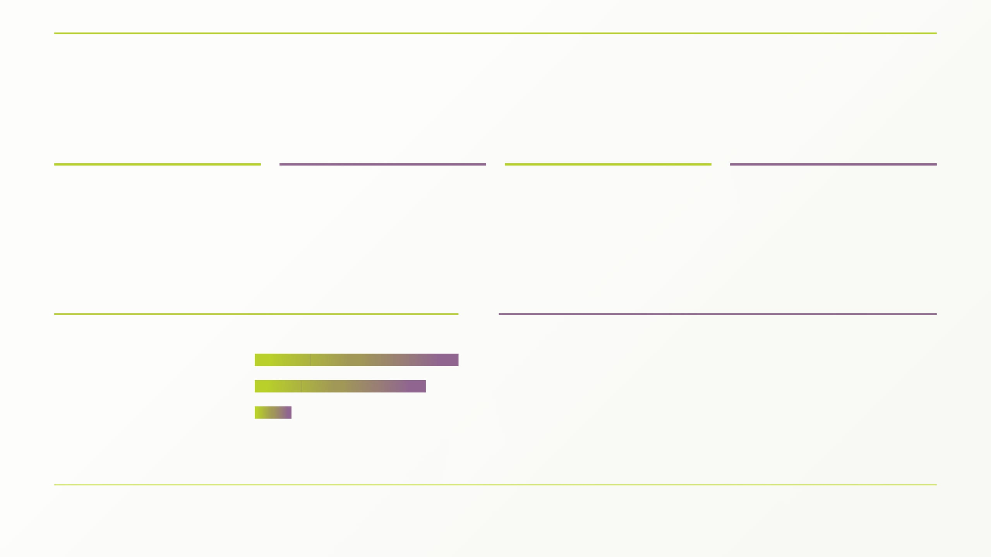
TRIUNFO
Post impulsionado · Maio 2026
Post impulsionado gerou visitas ao perfil com CPC mínimo
Em 29/05 foi ativado um post impulsionado de Instagram com objetivo de visitas ao perfil. Operou por 3 dias e gerou alcance de 3.262 com CPC de R$0,22.
3.631
168
3.262
R$ 37,66
impressões
cliques
taxa de esse orçamento
custo total
Impressões do post impulsionado em 3 dias de veiculação.
Visitas ao perfil do Instagram no período.
Alcance total do post impulsionado.
Investimento total no post impulsionado.
EFICIÊNCIA DO POST
PONTO DE ATENÇÃO
Visitas ao perfil
167
Sem objetivo comercial claro: só alcance.
Alcance
3.262
CPC médio
R$ 0,22
O post impulsionado não tem link para landing page nem geração de leads. Funciona como visibilidade de marca, mas não alimenta o funil comercial.
Leitura: CPC de R$0,22 é extremamente baixo para qualquer canal. Objetivo era visitas ao perfil, não leads ou site.
Recomendação: redirecionar engajamento.
para a campanha de leads (CA 01/26), onde cada real gasto tem objetivo comercial mensurável.
Fonte: Meta Ads — post impulsionado Instagram, período de 29/05/2026 a 31/05/2026.

Slide 12
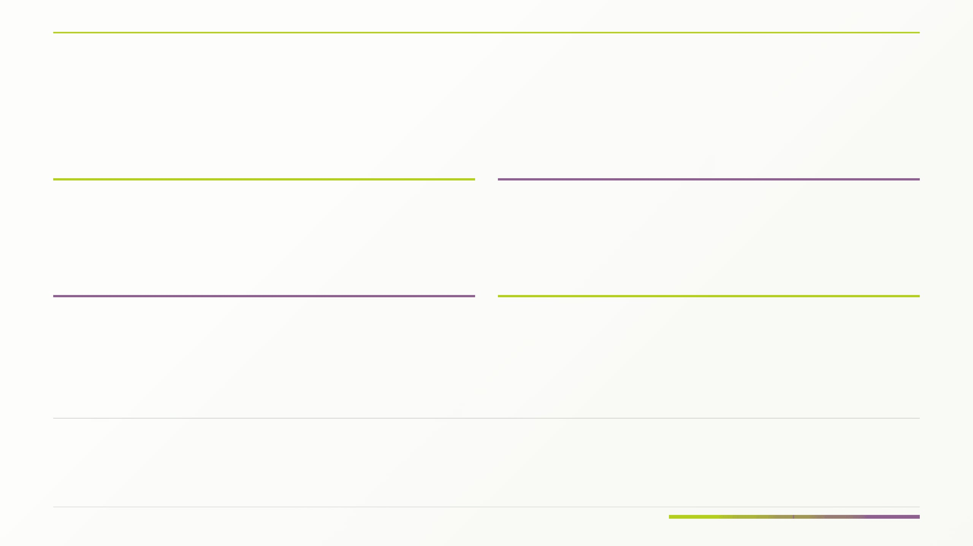
TRIUNFO
Próximo ciclo · Recomendações
Prioridades para o próximo ciclo
Em maio a eficiência melhorou no Google mas caiu no Meta. As quatro prioridades abaixo endereçam os pontos críticos identificados.
01
Corrigir o rastreamento de conversões
02
Criar variações do Ad 02 – certificações
Google Ads reporta zero conversões por configuração incompleta. Sem esse dado, é impossível saber o real retorno da campanha de pesquisa. É a ação mais urgente.
É o único criativo com leads. Criar 2–3 variações com ângulos distintos (rastreabilidade, ESG, qualidade) para testar e sustentar resultados.
03
Otimizar a página de Produtos
04
Reavaliar mercados sem conversão (FR, DE, JP)
74,5% dos visitantes saem sem interagir. Com 82% do tráfego vindo de CPC pago, cada melhoria tem impacto direto no custo por contato comercial.
França, Alemanha e Japão consumiram R$248 sem gerar nenhum lead. Ou os criativos precisam de adaptação ou a verba deve ser realocada para EUA e Emirados.
Objetivo: converter tráfego qualificado em pipeline comercial real.
Métricas de sucesso em junho: leads qualificados, CPL abaixo de R$200, zero campanha sem rastreamento de conversão e taxa de rejeição na página de Produtos abaixo de 70%.
Fonte: Meta Ads, Google Ads e Google Analytics — síntese de maio de 2026.

